Slide 1





PPT 13 – Fundamentos de Python (UFCD 10793)
Sandra Liliana Meira de Oliveira

Slide 2
A análise de dados:
Ajuda-nos a descobrir informação útil;
Responder a questões;
Prever o futuro

Slide 3
O pandas é uma biblioteca Python para análise e manipulação de dados, desenvolvida para simplificar tarefas que seriam complexas ou demoradas com ferramentas como listas ou dicionários em Python puro.
Baseia-se no NumPy, uma biblioteca de arrays numéricos de alta performance, e foi projetada para trabalhar com grandes volumes de dados, mantendo a flexibilidade e simplicidade.

Slide 4
Porquê usar pandas?
Estruturas de Dados Ricas: O pandas oferece DataFrame e Series, estruturas tabulares que são intuitivas para manipular dados etiquetados e heterogéneos.
Funcionalidades de Alto Nível: Permite carregar, transformar e analisar dados rapidamente.
Integração: Funciona bem com outras bibliotecas de Data Science (e.g., NumPy, Matplotlib, scikit-learn).
Eficiência: É otimizado para manipulação de grandes volumes de dados em memória.

Slide 5
Cenários Reais
Limpeza de Dados: Identificar e corrigir valores ausentes ou inconsistentes.
Exploração de Dados: Extrair estatísticas resumidas e identificar padrões.
Transformação: Combinar e reorganizar dados de diferentes fontes.
Automação: Automatizar relatórios e análises repetitivas.

Slide 6
Como instalar a biblioteca
No terminal executa o comando
pip install pandas

Slide 7
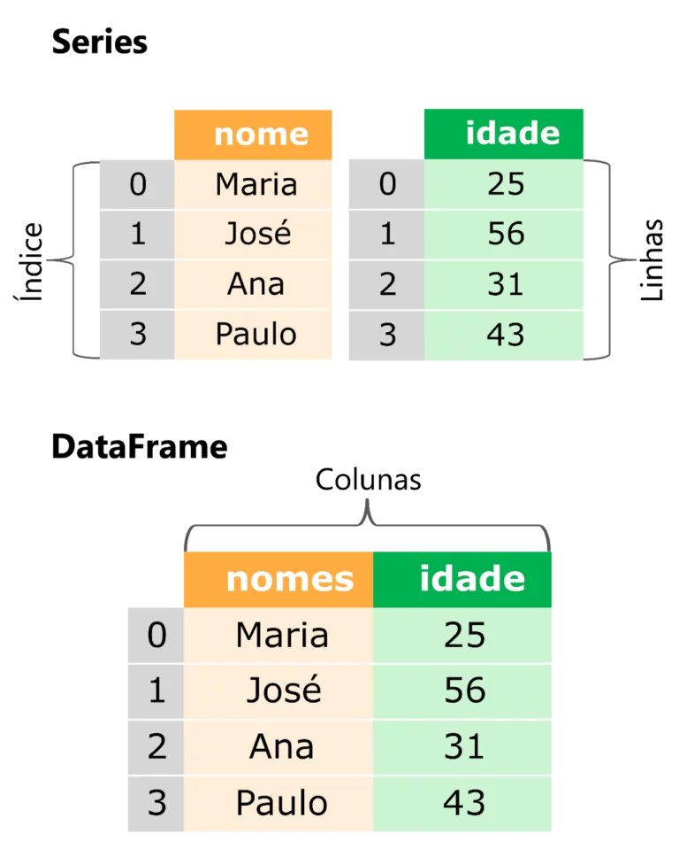
Estruturas de Dados Centrais: Series e DataFrame
Series
Uma Series é uma estrutura de dados unidimensional no pandas, similar a um array do NumPy ou uma lista em Python, mas com a vantagem de incluir um índice para cada elemento.
Cada valor na Series é associado a uma etiqueta única (índice), que pode ser numérica ou textual. Isto facilita o acesso direto aos elementos através destes rótulos.
Principais Caraterísticas:
Homogeneidade: Todos os elementos de uma Series são do mesmo tipo de dados.
Indexação: Cada elemento tem um rótulo que permite acessá-lo de forma direta.
Versatilidade: Pode ser criada a partir de listas, dicionários, arrays NumPy, ou mesmo valores escalares.

Slide 8
Estruturas de Dados Centrais: Series e DataFrame
DataFrame
O DataFrame é uma estrutura bidimensional (tabela) que organiza os dados em linhas e colunas.
Cada coluna de um DataFrame é uma Series, e todas as colunas partilham o mesmo índice (linhas).
Permite trabalhar com dados heterogéneos (e.g., texto, números, datas).
Principais Caraterísticas:
Heterogeneidade: Cada coluna pode ter um tipo de dado diferente.
Indexação dupla: Linhas e colunas são indexadas, permitindo acesso fácil aos dados.
Flexibilidade: Pode ser criado a partir de listas, dicionários, arrays NumPy, ou ficheiros como CSV e Excel e ainda através de consultas SQL.

Slide 9
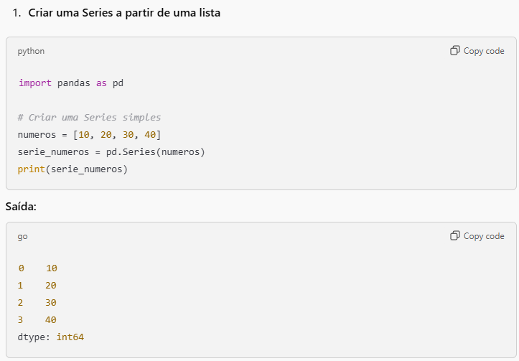
Exemplos – Series e DataFrame
Explicação:
A Series atribui automaticamente índices (0, 1, 2, ...) a cada elemento.

Slide 10
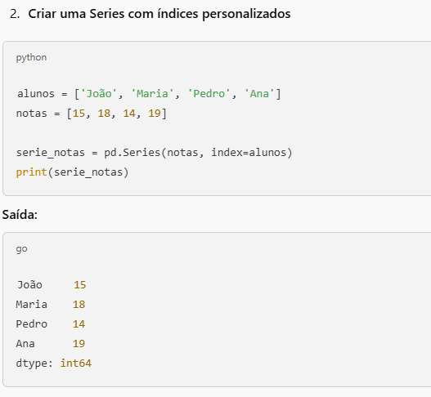
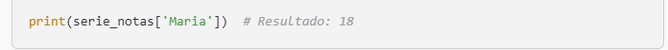
Exemplos – Series e DataFrame
Explicação:
Os índices personalizados permitem aceder aos valores diretamente

Slide 11
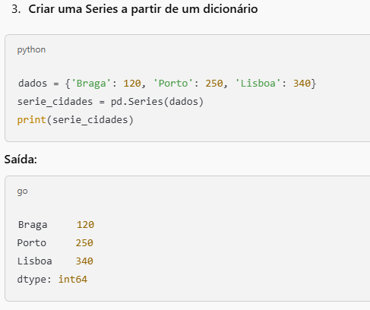
Exemplos – Series e DataFrame
Explicação:
Os índices são as chaves

Slide 12
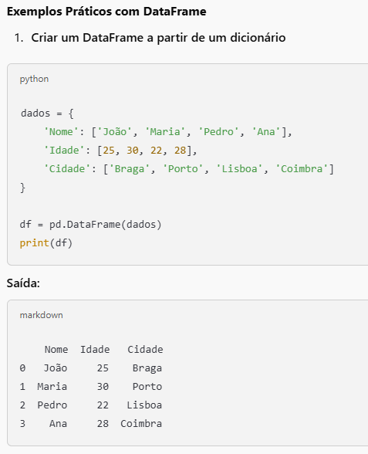
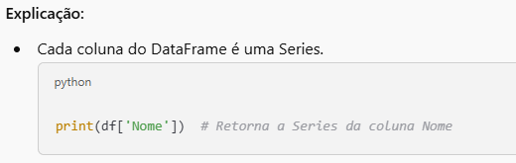
Exemplos – Series e DataFrame

Slide 13
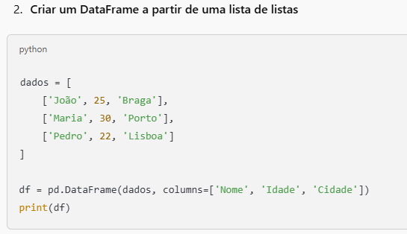
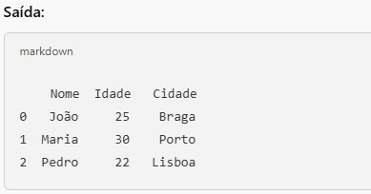
Exemplos – Series e DataFrame

Slide 14
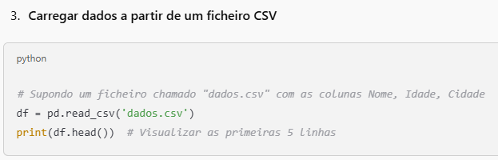
Exemplos – Series e DataFrame
Explicação:
O pandas suporta a leitura de ficheiros CSV, Excel, SQL, entre outros.
Pode-se inspecionar rapidamente os dados carregados com funções como .head() e .info().

Slide 15
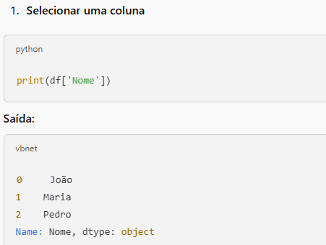
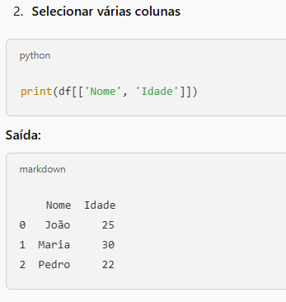
Operações Fundamentais com DataFrames

Slide 16
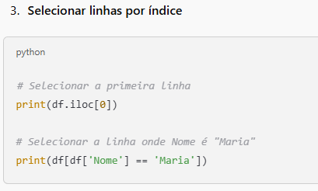
Operações Fundamentais com DataFrames

Slide 17
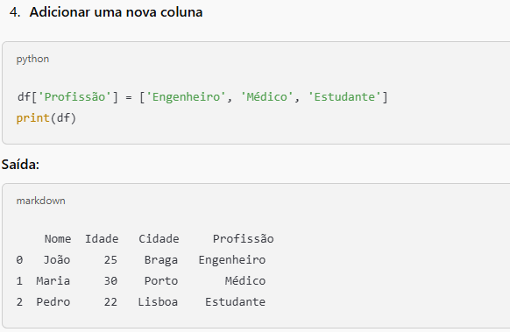
Operações Fundamentais com DataFrames

Slide 18
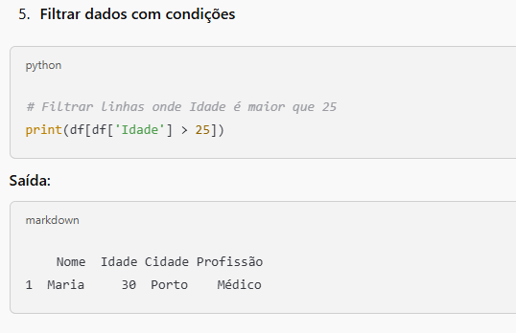
Operações Fundamentais com DataFrames

Slide 19
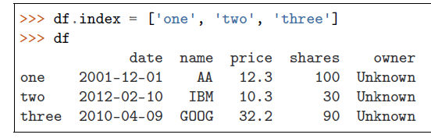
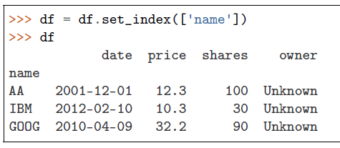
Operações Fundamentais com DataFrames
Renomear indíces das linhas de 0,1,2,… para um nome mais significativo – atributo index
Qualquer coluna do DataFrame pode ser definida como índice utilizando o atributo set_index()
O índice pode ser reiniciado usando o comando 'reset_index'.

Slide 20
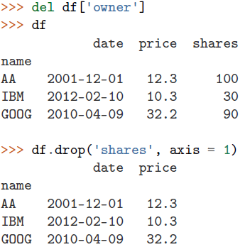
Operações Fundamentais com DataFrames
Qualquer coluna pode ser apagada usando os commandos del ou drop

Slide 21
Conclusão sobre Series e DataFrame
Series:
Ideal para representar colunas individuais ou conjuntos de dados simples com rótulos.
É frequentemente usada para manipular uma única dimensão de um dataset.
DataFrame:
Estrutura mais rica e flexível, adequada para análises tabulares completas.
Facilita operações como seleção, filtro e manipulação de múltiplas dimensões dos dados.
Os dados podem ser acedidos de duas formas, ou seja, utilizando o índice de linha e coluns.

Slide 22
Inspecção e Limpeza de Dados
A qualidade dos dados é fundamental para análises confiáveis. Antes de qualquer transformação, deve-se avaliar a integridade, completude e consistência do dataset.
Processo de Inspecção
Estrutura e Dimensão:
Quantas linhas e colunas o dataset tem? (df.shape)
Quais são os tipos de dados em cada coluna? (df.info())
Resumo Estatístico:
Qual é a distribuição dos valores? (df.describe())
Existem outliers ou anomalias visíveis?
3. Valores Ausentes:
Linhas ou colunas incompletas (df.isnull().sum()).
4. Coerência de Dados:
Dados duplicados ou inconsistentes.
Formato correto em colunas (e.g., datas, números).

Slide 23
Inspecção e Limpeza de Dados
Tratamento de Dados Ausentes
Remoção: Eliminar linhas ou colunas onde faltam valores (.dropna()).
Substituição: Preencher valores ausentes com médias, medianas, ou valores específicos (.fillna()).
Imputação Avançada: Utilizar algoritmos para prever os valores ausentes.
Exemplo Real:
Um dataset de vendas tem valores ausentes na coluna "Preço". Pode-se:
Substituir por 0 se o produto for gratuito.
Substituir pela média de preços.

Slide 24
Manipulação e Transformação de Dados
A manipulação de dados envolve preparar datasets para análise, reorganizando-os, combinando informações de diferentes fontes, ou resumindo-os em métricas significativas.
Ordenação
Ordenar por uma ou mais colunas facilita a visualização de tendências ou identificação de extremos (e.g., cliente com maior volume de compras).
Combinação de Dados
Concatenação: Combina datasets empilhando linhas ou colunas (pd.concat()).
Junção: Une datasets com base numa chave comum, semelhante a SQL (pd.merge()).

Slide 25
Manipulação e Transformação de Dados
Agrupamento e Agregação
O método .groupby() permite dividir os dados em grupos com base em valores de uma coluna, aplicar uma função de agregação (e.g., sum, mean) e obter resultados agrupados.
Exemplo Prático: Calcular o total de vendas por região: df.groupby('Região')['Vendas'].sum()
Transformações Avançadas
Aplicar funções personalizadas a colunas com .apply().
Criar novas colunas derivadas de outras.

Slide 26
Datas, Strings e Funcionalidades Mais Avançadas
Manipulação de Datas: Datas são frequentemente usadas em análises temporais (e.g., vendas mensais). No pandas, as colunas de texto podem ser convertidas em objetos datetime para extração de componentes como ano, mês, dia, ou cálculos de intervalos.
Exemplo:
Coluna de texto "2023-12-20" → Objeto datetime.
Extração: Ano = 2023, Mês = 12.
Manipulação de Strings: Colunas com texto requerem frequentemente limpeza (e.g., remover espaços, substituir caracteres). O pandas oferece métodos para manipular strings diretamente.
Exemplo:
Substituir "n/d" por "Não disponível".
Converter para minúsculas: df['Coluna'].str.lower().

Slide 27
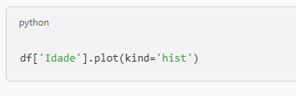
Análise Exploratória e Visualização com pandas
A análise exploratória de dados (EDA) ajuda a:
Entender a Distribuição: Quais são os valores mais comuns? Existem valores atípicos?
Identificar Relações: Como variáveis se relacionam (e.g., correlação entre preço e vendas).
Visualização com pandas
Embora o pandas não seja especializado em gráficos, fornece métodos simples para criar histogramas, gráficos de barras e boxplots diretamente do DataFrame.
Exemplo Prático: Visualizar a distribuição de idades:

Slide 28
Limpeza, Tratamento, Manipulação e Transformação de Dados com Pandas – análise de funcionalidades específicas

Slide 29
Importar e Exportar Dados
Importar Dados
Exportar Dados
Formatos csv, json, excel, sql

Slide 30
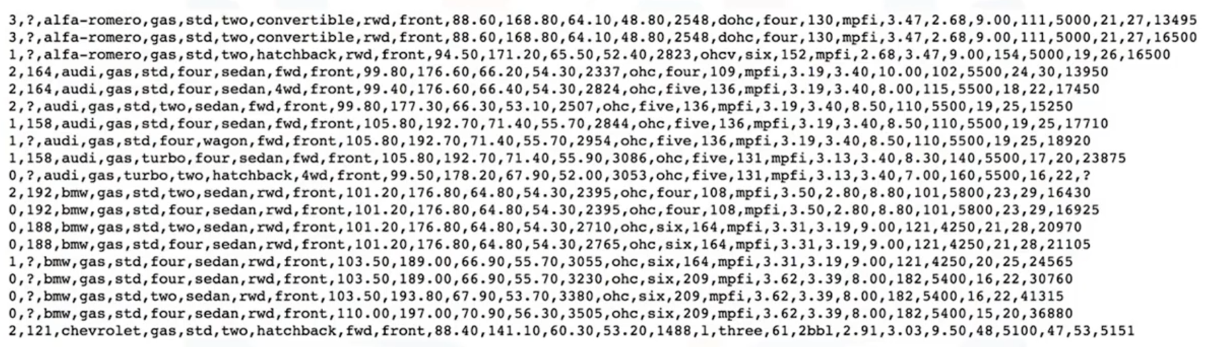
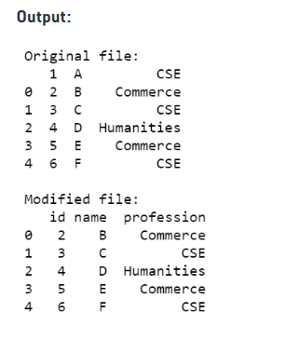
Formato csv
O que é o formato csv?
Que outros formatos se podem usar para guardar dados??
??headers????
??Atributos (nome, intervalo)????

Slide 31
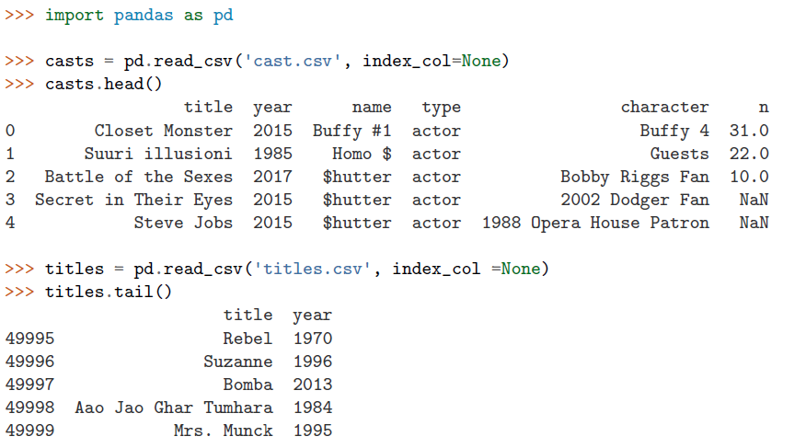
Leitura de Ficheiros
read_csv: ler os dados a partir do ficheiro CSV. index_col = None : não há índice, ou seja, a primeira coluna são dados (não tem cabeçalhos) head() : mostrar apenas os primeiros cinco elementos do DataFrame tail() : mostrar apenas os últimos cinco elementos do DataFrame
Se houver algum erro ao ler o ficheiro devido à codificação, devemos tente seguir a opção:

Slide 32
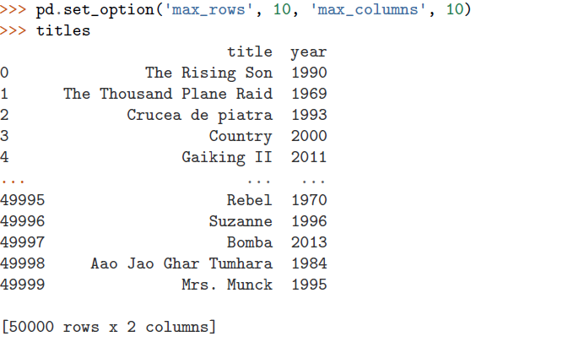

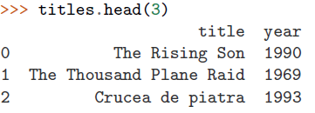
Análise dos Dados no Dataframe
Se simplesmente escrevermos o nome do serão mostrados as primeiras trinta e as últimas vinte linhas do ficheiro juntamente com a lista completa de colunas.
len : O commando 'len' pode ser usada para ver o número total de linhas no ficheiro.
Os comandos head() e tail () podem ser usados para nos lembrarmos do cabeçalho e do conteúdo do ficheiro. Estes dois comandos mostrarão as primeiras e últimas 5 linhas, respetivamente, do ficheiro. Além disso, podemos alterar o total número de linhas a exibir

Slide 33
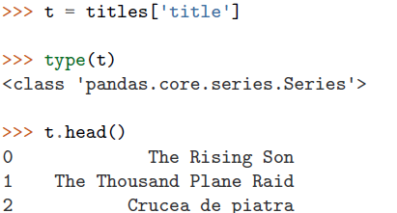
Seleção de Linhas e Colunas num Dataframe
Qualquer linha ou coluna do DataFrame pode ser selecionada passando o nome da coluna ou linhas.
Depois de selecionar linha ou coluna a partir do DataFrame, torna-se unidimensional, portanto é considerado como Série.
loc : usar o comando ‘loc’ ou ‘iloc’ para selecionar uma linha a partir do DataFrame

Slide 34
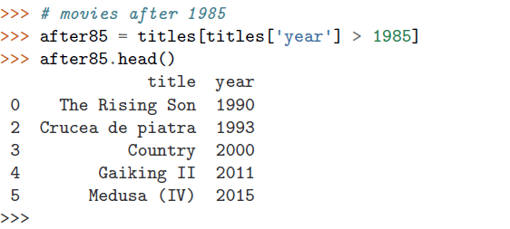
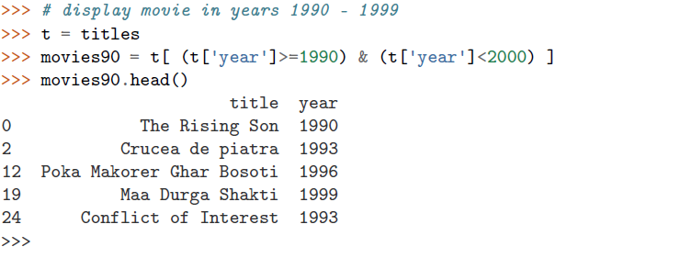
Filtrar Dados
Os dados podem ser filtrados fornecendo alguma expressão booleana no DataFrame.
Por exemplo, no código ao lado, os filmes que foram lançados após 1985 são filtrados a partir do nome das colunas do DataFrame e armazenados num novo DataFrame (after85)

Slide 35
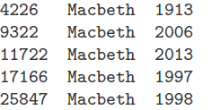
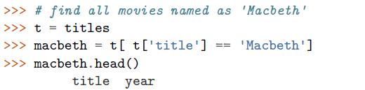

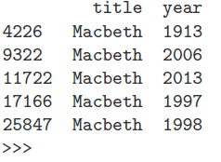
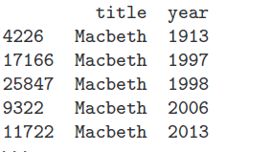

Ordenar Dados
Para ordenarmos os dados usamos sort_index ou sort_values

Slide 36
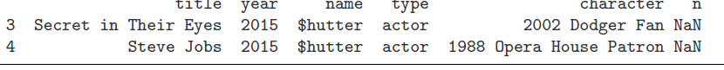
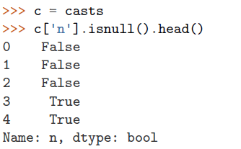
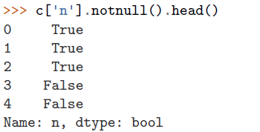
Valores Nulos
várias colunas podem não conter valores, que são geralmente preenchidos como NaN.
Estes valores nulos podem ser facilmente selecionados, não selecionados ou o seu conteúdo pode ser substituído por quaisquer outros valores, por exemplo, strings vazias ou 0
O comando 'isnull' devolve verdadeiro se a linha tem algum valor nulo
O comando ‘notnull’ é o oposto do anterior

Slide 37
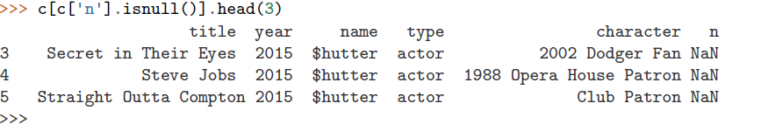
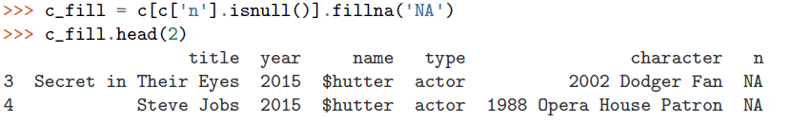
Valores Nulos
Para exibir as linhas com valores nulos, a condição deve ser passada no DataFrame,
Os valores naN podem ser preenchidos utilizando fillna, ffill (preenchimento dianteiro) e bfill (preenchimento para trás) etc.
Com fillna os valores 'NaN' são substituídos por NA

Slide 38
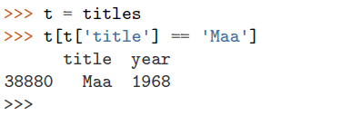
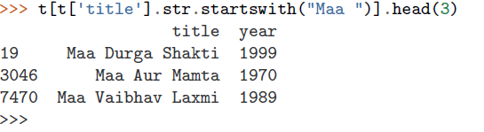
Operações com Strings
Podem ser realizadas várias operações sobre as strings conteúdo do Datafra, utilizando a opção '.str’.
Vamos, por exemplo, procurar o filme "Maa"
Agora, queremos pesquisar todos os filmes que começam com "Maa".

Slide 39
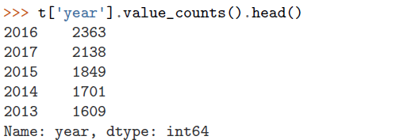
Contar Valores
O número total de ocorrências pode ser contado com a opção "value_counts()". No seguinte código, o número total de filmes é determinado com base na coluna ‘year’

Slide 40
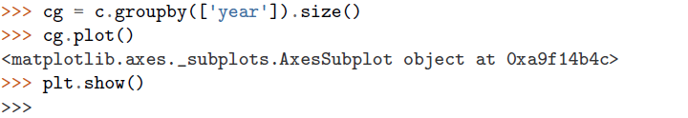
Goup By – Nome das Colunas
Os dados podem ser agrupados por cabeçalhos de colunas.
O comando 'groupby' devolvee um objeto, e normalmente precisamos de uma funcionalidade extra para obter alguns resultados.
Por exemplo, no código abaixo, os dados são agrupados pela coluna yesr “year" e depois usa-se o comando size.
A opção de size() conta o número total de linhas para cada ano; portanto, o resultado do código seguinte é o mesmo que o comando 'count_values()'.

Slide 41
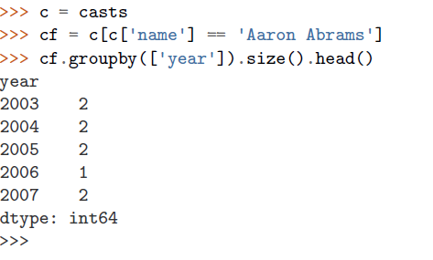
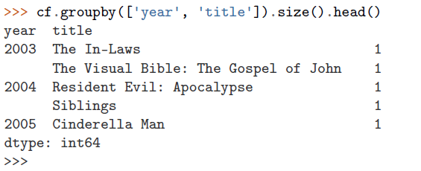
Goup By – Nome das Colunas
A opção groupby pode tomar vários parâmetros.
Por exemplo, queremos agrupar o filmes do ator 'Aaron Abrams' baseados no ano:
Queremos também ver a lista de filmes, então podemos passar dois parâmetros:

Slide 42
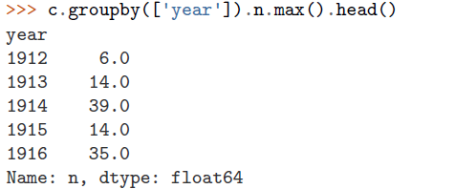
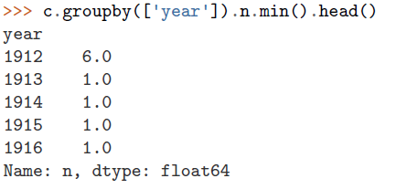
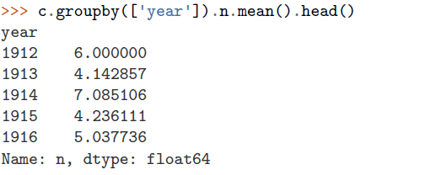
Goup By – Nome das Colunas
No código anterior, a operação groupby é realizada em primeiro no ‘year' e depois no ‘title’. Ou seja , primeiro todos os filmes são agrupados por ano. Depois disso, o resultado deste grupo é novamente agrupado com base em títulos.
Nota que, o primeiro comando do grupo organizou o ano por ordem ou seja, 2003, 2004 e 2005, etc.; em seguida, o comando seguinte organizou o título por ordem alfabética.
Em seguida, queremos agrupar com base nas classificações máximas num ano; ou seja, queremos agrupar os itens por ano e ver a classificação máxima nesses anos
Da mesma forma, podemos verificar a classificação mínima,
Por último, queremos verificar a classificação média de cada ano

Slide 43

Função Plot do Pandas
Embora o pandas não seja especializado em gráficos, fornece métodos simples para criar histogramas, gráficos de barras e boxplots diretamente do DataFrame.
Tipo (kind) | Gráfico | Usado Para
line | Gráfico de linha | Dados contínuos ou séries temporais
bar | Gráfico de barras verticais | Comparar categorias
barh | Gráfico de barras horizontais | Comparar categorias (horizontal)
hist | Histograma | Distribuição de variáveis numéricas
box | Boxplot | Resumo estatístico e outliers
kde / density | Densidade | Densidade de probabilidade
area | Gráfico de área | Dados contínuos (áreas preenchidas)
pie | Gráfico de pizza | Proporções ou percentagens
scatter | Gráfico de dispersão | Relação entre duas variáveis
hexbin | Gráfico hexagonal | Densidade bidimensional (grandes datasets)
O parâmetro kind no método plot() do pandas define o tipo de gráfico que será gerado.

Slide 44

Considerações Importantes acerca de …

Slide 45
Limpeza de Dados e AED
Antes de se efetuar a aplicação de técnicas estatísticas aos nossos dados é necessário:
Limpar os dados;
Efetuar uma análise exploratória de dados.
A Análise Exploratória de Dados começa antes da aplicação de qualquer técnica estatística. É necessário conhecer os dados que serão analisados, se eles estão no formato correto, se possuem algum relacionamento, o significado exato de cada coluna que será utilizada da tabela de dados que será analisada….

Slide 46
Limpeza de Dados e AED
Os cientistas de dados passam grande parte do seu tempo a limpar conjuntos de dados e a e a transformá-los em algo com valor.
Na verdade, os primeiros passos de obtenção e limpeza de dados constituem 80% do trabalho.

Slide 47
Limpeza de Dados e AED
A estatística descritiva é a etapa inicial da análise utilizada para descrever e resumir os dados. A disponibilidade de uma grande quantidade de dados e de métodos computacionais muito eficientes revigorou esta área da estatística.
A Análise Exploratória de Dados começa antes da aplicação de qualquer técnica estatística.
É necessário conhecer os dados que serão analisados, se eles estão no formato correto, se possuem algum relacionamento, o significado exato de cada coluna que será utilizada da tabela de dados que será analisada.
Após a recolha e a importação dos dados para uma base de dados, o próximo passo é a análise descritiva.
Esta etapa é fundamental, pois uma análise descritiva detalhada permite ao pesquisador familiarizar-se com os dados, organizá-los e sintetizá-los de forma a obter as informações necessárias do conjunto de dados para responder as questões que estão sendo estudadas.
A Análise Exploratória de Dados vai além do uso descritivo da estatística, pois procura olhar de forma mais profunda os dados, sem resumir muito a quantidade de informações, utilizando uma diversidade de ferramentas computacionais para analisar os dados.

Slide 48
Limpeza de Dados e AED
Devemos ser capazes de lidar com dados:
não estruturados …
… confusos, quer isso signifique valores em falta, formatação inconsistente, registos mal formados ou outliers sem sentido.
Deixar cair colunas desnecessárias
Alterar o índices
Utilizar métodos para limpar colunas
Utilizar a funções para limpar todo o conjunto de dados, em termos de elementos
Rebatizar colunas para um conjunto de rótulos mais reconhecível
Saltar/Não utilizar linhas desnecessárias
…
Como Lidar?

Slide 49
Limpeza de Dados e AED
AED:
Mostrar dados (head() e tail()) …
Dimensão dos dados
Tipos de Dados
Trabalhar Valores NULOS
Encontrar e Eliminar Duplicados
Sumário estatístico (MAX, MIN,MEAN,… describe())
Agrupar dados
Correlações entre variáveis
Visualização de Dados - gráficos

Slide 50
Limpeza de Dados e AED
Um estudo completo de limpeza de dados usando pandas inclui várias etapas:
1. Exploração dos Dados: A primeira etapa é explorar os dados para entender a sua estrutura, tipos de variáveis e a presença de valores ausentes ou duplicados. Isso pode ser feito usando funções do pandas como head(), info(), describe() e value_counts().
2. Tratamento de Valores Ausentes: Após entender os dados, a próxima etapa é tratar os valores ausentes. Isso pode ser feito excluindo os valores ausentes, substituindo-os por um valor específico ou imputando os valores ausentes com um método estatístico como média, mediana ou moda. É importante considerar o efeito de excluir ou imputar valores ausentes na análise ou aplicação para a qual os dados serão utilizados.
3. Tratamento de Valores Duplicados: Após tratar os valores ausentes, a próxima etapa é tratar os valores duplicados. Isso pode ser feito excluindo os valores duplicados ou mantendo somente uma cópia de cada valor duplicado.
4. Preparação das Variáveis: Depois de tratar os valores ausentes e duplicados, a próxima etapa é preparar as variáveis para a análise ou aplicação. Isso pode incluir trabalhar com variáveis categóricas, normalizando variáveis numéricas ou criando novas variáveis a partir das existentes.
5. Exportar os Dados Limpos: Finalmente, é importante exportar os dados limpos para um formato apropriado para a análise ou aplicação, como CSV ou Excel.

Slide 51
Limpeza de Dados e AED
Um procedimento para realizar uma limpeza de dados usando pandas inclui os seguintes passos:
1. Importar os dados: Use a função pd.read_csv() ou pd.read_excel() para importar os dados de um arquivo CSV ou Excel, respectivamente.
2. Analisar as informações gerais dos dados: Utilizar as funções head(), info(), describe() e value_counts() para obter uma visão geral dos dados e identificar problemas como valores ausentes, tipos de variáveis incorretos e outliers.
3. Tratar valores ausentes: Utilizar as funções dropna() ou fillna() para remover ou preencher valores ausentes, respectivamente.
4. Tratar valores duplicados: Utilizar a função drop_duplicates() para remover valores duplicados.
5. Renomear colunas: Utilizar a função rename() para renomear colunas para nomes mais claros e significativos.
6. Converter tipos de variáveis: Utilizar as funções astype() ou to_datetime() para converter tipos de variáveis como strings para inteiros, flutuantes ou datas.
7. Filtrar linhas: Seleccionar apenas as linhas que atendem a certas condições.
8. Agrupar e resumir dados: Utilizar a função groupby() para agrupar dados por uma ou mais colunas e aplicar funções de agregação como mean(), sum() ou count().
9. Salvar dados limpos: Utilize as funções to_csv() ou to_excel() para salvar os dados limpos

Slide 52
Limpeza de Dados e AED
Técnicas para tratar valores ausentes
Existem várias técnicas para tratar valores ausentes em dados, cada uma com suas próprias vantagens e desvantagens. Algumas técnicas comuns incluem:
Remover as linhas ou colunas que contêm valores ausentes: Essa técnica é útil se os valores ausentes representarem uma pequena percentagem dos dados e não fornecerem informações importantes.
Substituir os valores ausentes com a média, mediana ou moda: Essa técnica é útil quando os valores ausentes são distribuídos de forma aleatória e não têm uma distribuição assimétrica.
Utilizar algoritmos de machine learning para prever os valores ausentes: Essa técnica é útil quando existem relações complexas entre as variáveis e a quantidade de dados ausentes é grande.
Utilizar técnicas de imputação estatística como imputação múltipla ou imputação por regressão.
Em geral, a escolha da técnica de tratamento de valores ausentes dependerá do conjunto de dados e do objetivo do estudo. É importante realizar uma avaliação dos dados e do impacto dos valores ausentes no modelo e resultado final.

